Slide 1



Kontekstualno profiliranje spletnih uporabnikov
Pri brskanju po spletu nas vodijo:
trenutna zanimanja, npr. današnji kino spored
splošni interesi, npr. športne novice
dolgčas
Na podlagi analize vsebin obiskanih spletnih strani in časov obiskov lahko zgradimo model uporabnikovih interesov, to je kontekstualni profil uporabnika.
V kontekstualnem profilu ni nobenih osebnih podatkov, kot so ime, priimek, starost, slike, prijateljstva ipd.

Slide 2
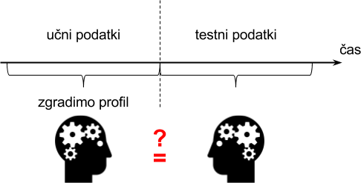
Kontekstualno profiliranje spletnih uporabnikov
Tipično pri poskusih razdelimo podatke na:
učne podatke - uporabimo za gradnjo profila
testne podatke - ocenimo kvaliteto profila
Kako dober je zgrajeni profil?
z zgrajenim profilom poskušamo napovedati vsebino spletne strani, ki jo bo uporabnik obiskal naslednjo
napovedano vsebino primerjamo z obiskano stranjo

